Slide 1
事业单位法人变更登记
事业单位法人变更登记

Slide 2
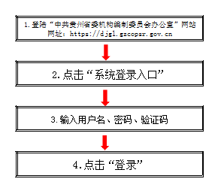
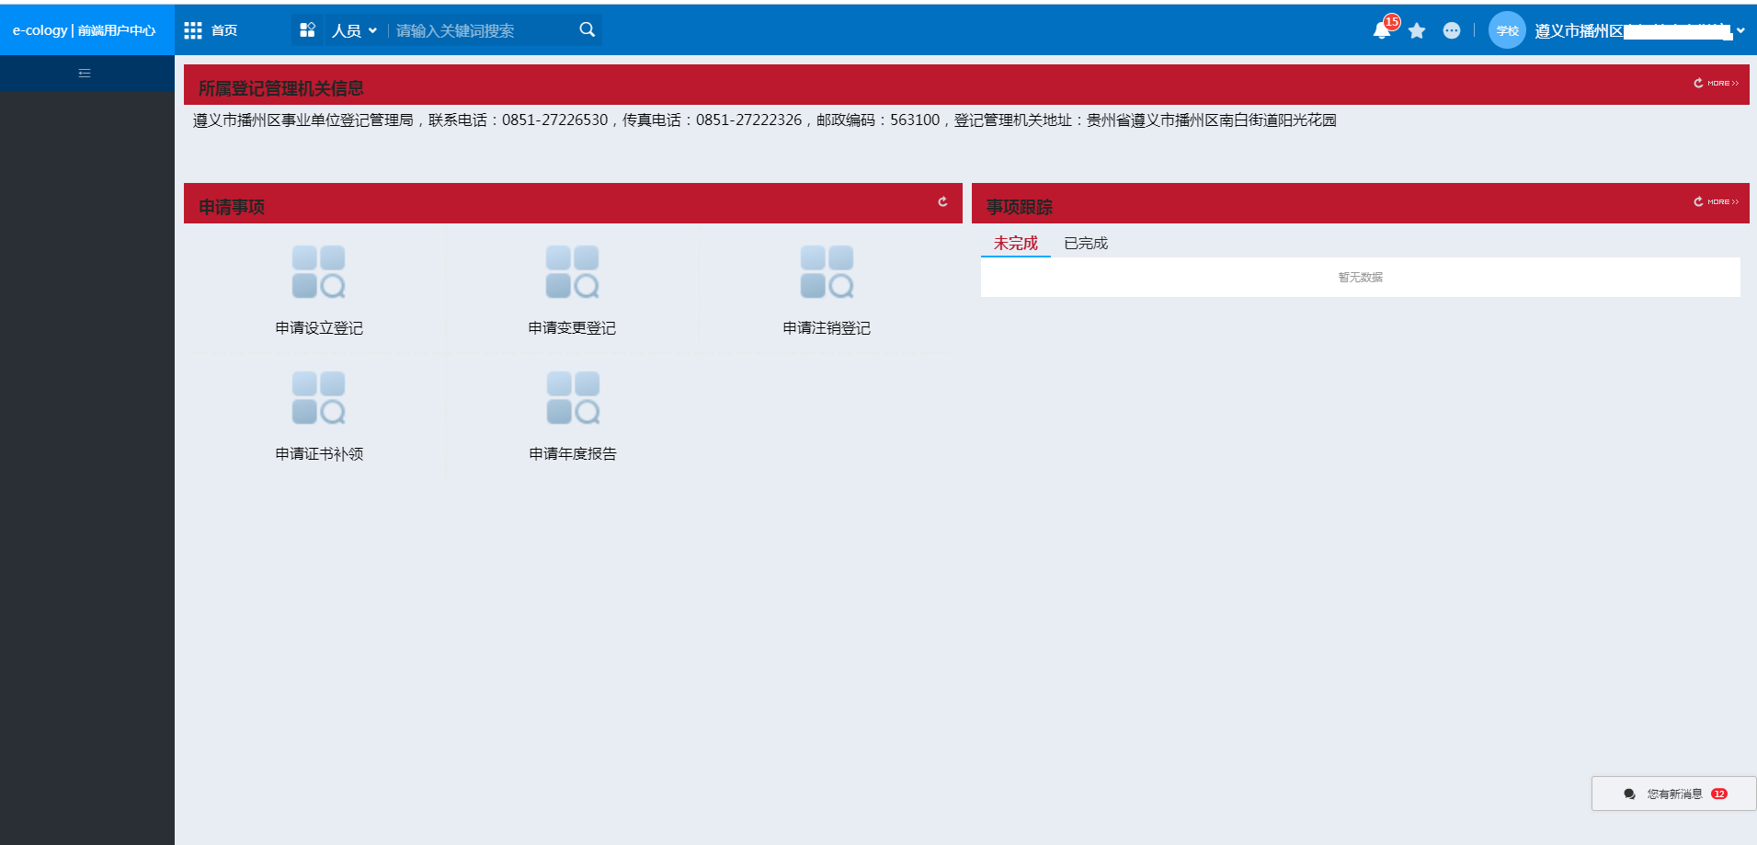
事业单位法人变更登记
申请变更登记流程
点击“申请变更登记”
登陆后
注：“中共贵州省委机构编制委员会办公室”网站网址：https://djgl.gzcopsr.gov.cn

Slide 3
事业单位法人变更登记
申请变更登记流程
第一步：先填写“事业单位法人变更登记申请书”，按照需要变更的内容选择需要变更的事项，并将拟变更情况和变更理由填写完整。一般情况下变更理由的填写如下：
（1）名称的变更：根据“XX号”文件（一般应为机构编制文件的文号）。
（2）住所的变更：办公地址搬迁、因撤县设区、撤镇设办等。
（3）宗旨和业务范围的变更：根据“XX号”文件（一般应为机构编制文件的文号）。
（4）法定代表人的变更：根据“XX号”文件，XX（姓名）任XX（单位名称）院长（主任、校长等）；根据“XX号”文件，免去XX（姓名）XX（单位名称）院长（主任、校长等）职务。
（5）经费来源的变更：根据“XX号”文件（一般应为机构编制文件的文号）。
（6）开办资金的变更：净资产增加（或净资产减少）。
（7）举办单位的变更：根据“XX号”文件（一般应为机构编制文件的文号）。
涉及多项变更的，请点“+”号

Slide 4
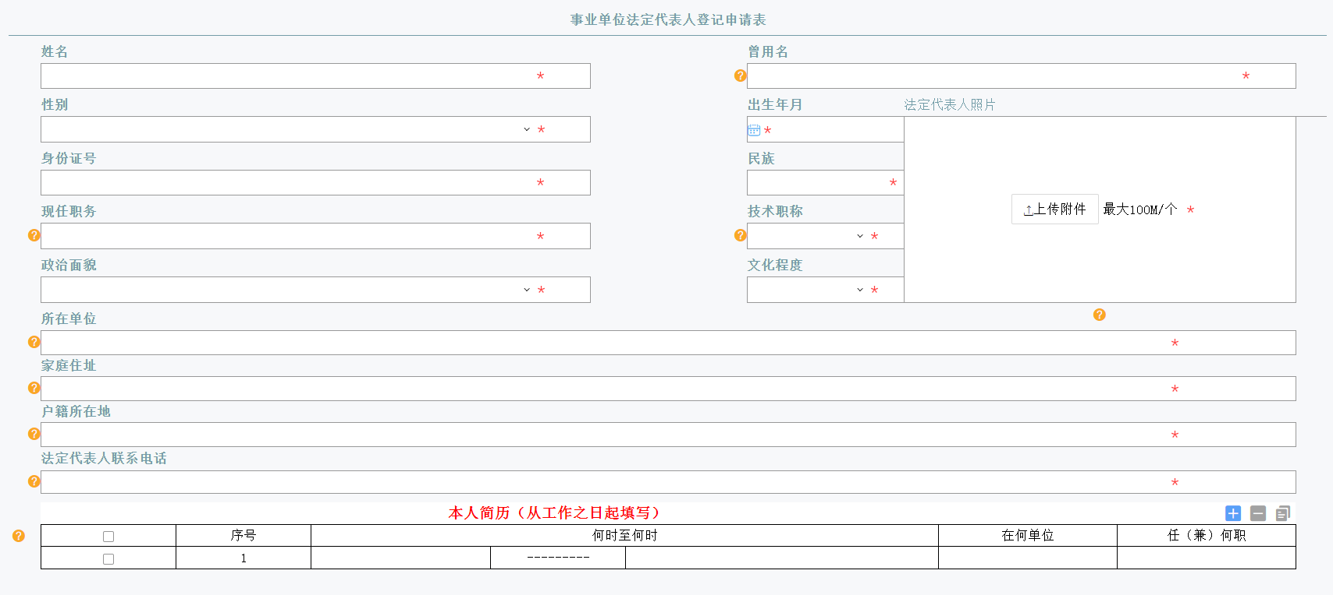
事业单位法人变更登记
申请变更登记流程
第二步：“事业单位法人变更登记申请书”填写完毕后，根据变更的事项，系统会弹出相应的界面，根据网页界面提示操作，打“*”的内容必填。比如：在申请法定代表人变更时，需要填写“事业单位法定代表人登记申请表”，然后将需要上传的文件、资料扫描为图片（或PDF）上传（100M以内）。
（下图为申请法定代表人变更情况的截图，简历从参加工作之日起填写，点击“+”号可增加简历条数）

Slide 5
事业单位法人变更登记
申请变更登记流程
第三步：所有资料填写完成后，在网页右上角点击“打印”按钮，将“事业单位法人变更登记申请书”打印后签字盖章（涉及法定代表人变更的，还需打印“事业单位法定代表人登记申请表”），然后扫描上传至网页中对应栏目保存，保存后提交至区事业单位登记管理局审核，审核通过后，将纸质资料交区事业单位登记管理局复核，复核通过后颁发新证。
凡涉及名称、法定代表人变更的，还需要提交“事业单位登记管理相关事项备案表”原件（只需纸质资料，不需要网上提交），“备案表”可到区编办工作群下载或联系区事登局获取。

Slide 6
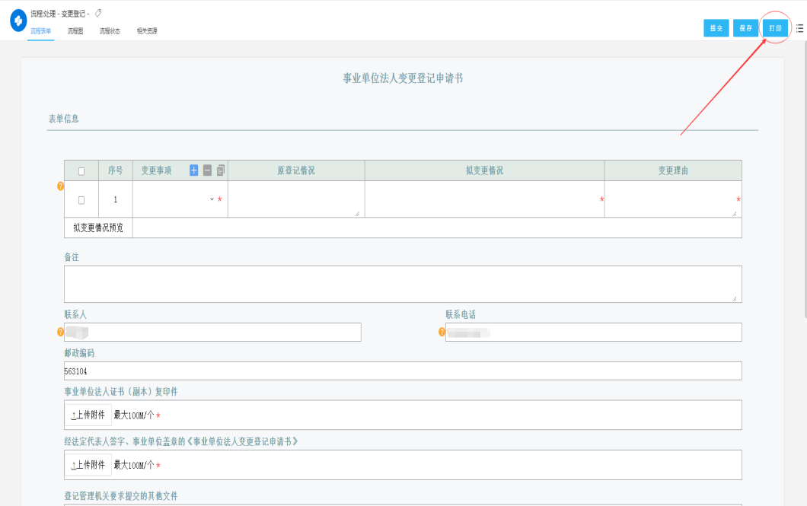
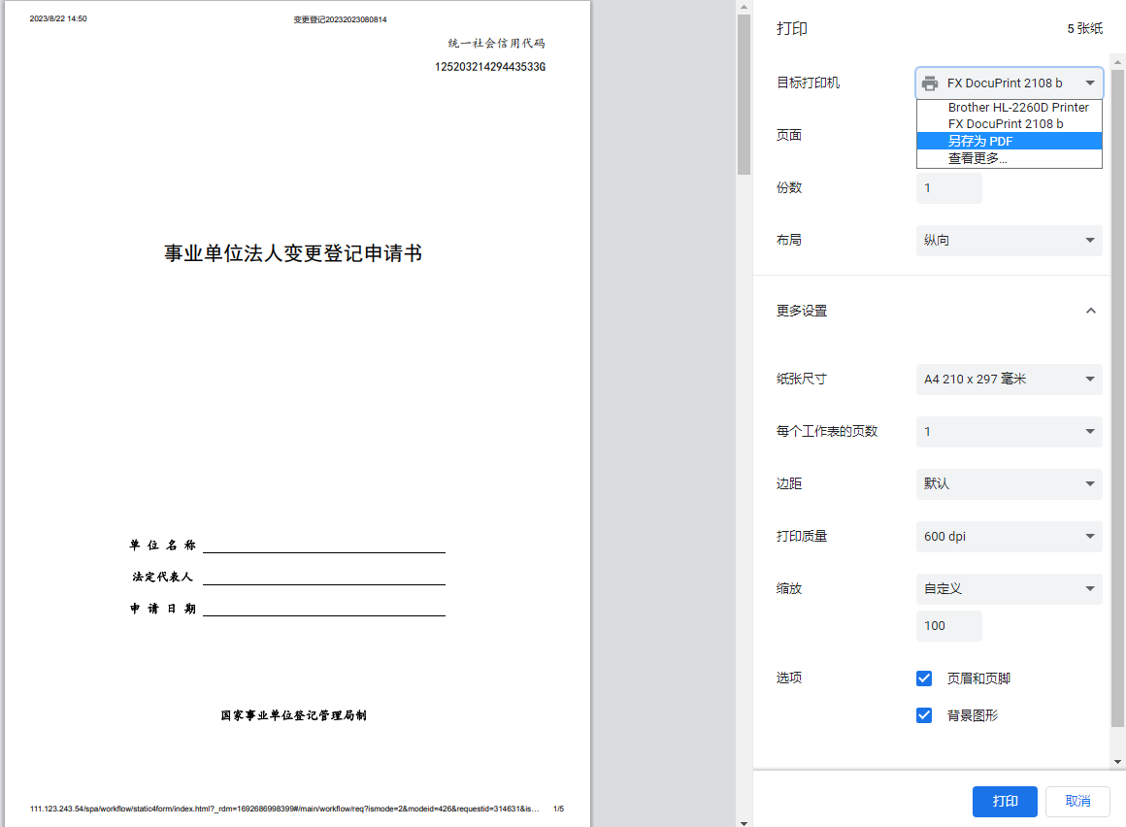
事业单位法人变更登记
打印申请书、申请表操作如下图所示
此处可选择打印机或选择保存为PDF格式

Slide 7
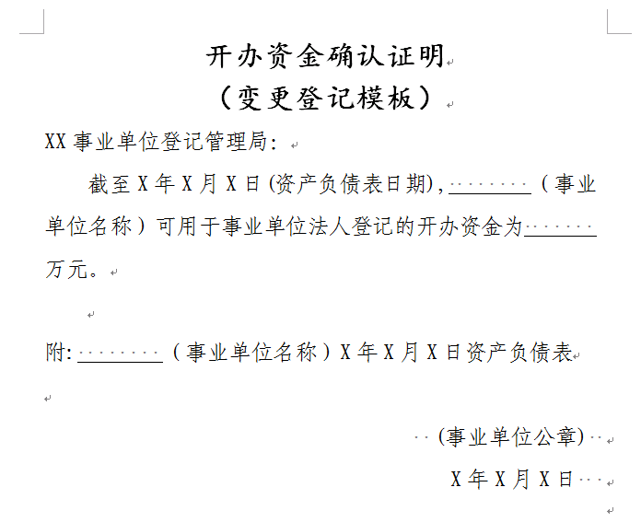
事业单位法人变更登记
相 关 模 板

Slide 8
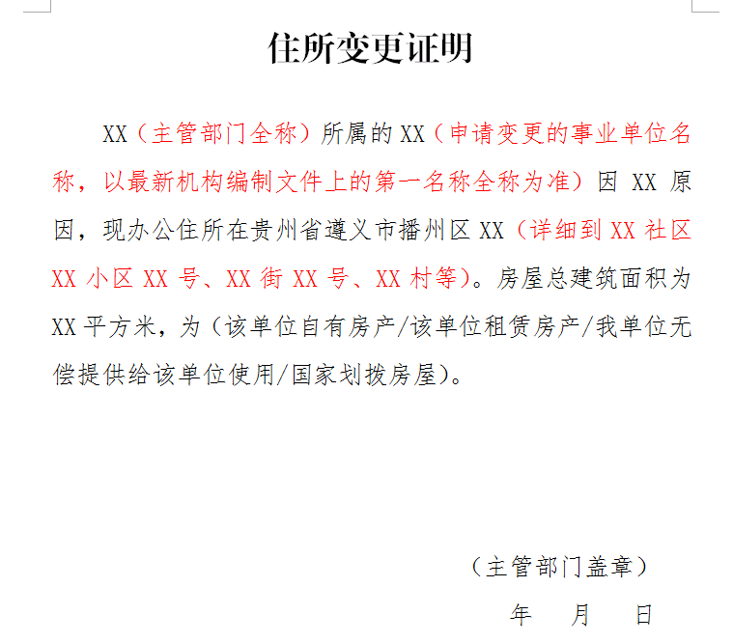
事业单位法人变更登记
相 关 模 板
说明 | 1、若为“该自有房产” 的，提交房屋产权证明，或写明“产权证未办理”或“产权证正在办理中”；
 | 2、若为“该单位租赁房产的” ，提交有效期内租期一年以上的租赁合同及该房屋产权证明；
 | 3、若为“我单位无偿提供给该单位使用” 的，提交房屋所有人的授权使用证明及该房屋产权证明；
 | 4、若为“国家划拨房屋”的，提交主管部门的授权使用证明。
此处若为自有房产的，后面加上括号，括号里填：房屋产权证明附后。如：为该单位自有房产（房屋产权证明附后），若为其他情况的，参照填写。如：为国家划拨房屋（授权使用证明附后）。

Slide 9
事业单位法人变更登记
房屋授权无偿使用证明（式样）
遵义市播州区事业单位登记管理局：
_____（举办单位名称）所属的______（事业单位名称）的办公住所在___省（区、市）___（市）___（区）____街____号_____室，建筑面积_____平方米，为：
□我单位自有房屋（出示房屋产权证明、提交其复印件）
□我单位租赁房屋（提交房屋产权证明文件，出示有效期内租期一年以上的租赁合同并提交其复印件）
□国家划拨房屋（提交相关证明文件）
□其它情况
现无偿提供给_______（事业单位名称）使用，使用期限为______。
房屋合法授权人（盖章）
×年×月×日

Slide 10
事业单位法人变更登记
“事业单位法定代表人登记申请表”填写说明（须先在网上填写完成后保存，然后在网页右上角打印或选择保存为PDF。
“现任职务”填写规范职务名称，比如：校长、院长、主任等，前面不能加单位名称。
此处上传拟任法定代表人的证件照电子档
“所在单位”填单位的第一名称全称，以机构编制文件为准。
“家庭住址”填写格式：XX省XX市XX县（市、区）XX镇（乡、街道）XX社区（村、居）或XX大道XX号、XX路XX号等）。
“户籍所在地”填写：以身份证或户口簿登记的为准，若登记的仍有“遵义县”字样的，将“遵义县”替换为“播州区”即可，格式要求与“家庭住址”填写要求一致。

Slide 11
事业单位法人变更登记
“事业单位法定代表人登记申请表”填写说明。
简历填写要求：一是须从参加工作时间填起；二是下一段简历的起始时间与上一段简历的结束时间一致；三是“在何单位”一栏必须冠“贵州省遵义县”或“贵州省遵义市播州区”的行政区划；四是每一次职务（职称）的变动都需要分条填写；五是必须将遵义县“撤县设区” 的时间节点区分开来填写（见红线处）；六是简历最后条结束时间统一填“至今”；七是时间格式可采用2023.07或2023-07格式。

Slide 12
事业单位法人变更登记
事业单位法人变更登记对应资料一览表
序号 | 变更事项 | 所需资料 | 类型 | 资料提交要求 | 备注
1 | 共性资料（即所有变更都需要提供的资料） | 事业单位法人变更登记申请书 | 电子档+纸质件 | 先在网上填写，填写完成后在网页上打印，签字盖章后扫描上传，待审核通过后在复核阶段提交纸质资料。
 |  | 事业单位法人证书正本原件 | 纸质 | 待网上审核通过后在复核阶段提交纸质资料。
 |  | 事业单位法人证书副本原件 | 电子扫描件+纸质件 | 先在网上提交原件扫描件（彩色），待网上审核通过后在复核阶段提交纸质资料。
2 | 法定代表人变更 | 事业单位法定代表人登记申请表 | 电子档+纸质件 | 先在网上填写，填写完成后在网页上打印，签字盖章后扫描上传，待网上审核通过后在复核阶段提交纸质资料。
 |  | 拟任法定代表人任职文件 | 电子扫描件+纸质件 | 先在网上提交原件扫描件（彩色）或复印件扫描件（须加盖发文单位或主管部门公章，跨页的加盖骑缝章），待网上审核通过后在复核阶段提交纸质资料。
 |  | 现任法定代表人免职文件 | 电子扫描件+纸质件 | 先在网上提交原件扫描件（彩色）或复印件扫描件（须加盖发文单位或主管部门公章，跨页的加盖骑缝章），待网上审核通过后在复核阶段提交纸质资料。 | 免职文件与任职文件为同一个文件的，可不提交。
 |  | 拟任法定代表人身份证复印件 | 电子扫描件+纸质件 | 先在网上提交身份证原件扫描件（彩色，正反两面）或复印件扫描件（正反两面，须加盖主管部门公章），待网上审核通过后在复核阶段提交纸质资料。
 |  | 事业单位登记管理相关事项备案表 | 纸质 | 待网上审核通过后在复核阶段提交纸质资料。
3 | 单位名称变更 | 单位名称变更文件 | 电子扫描件+纸质件 | 先在网上提交原件扫描件（彩色）或复印件扫描件（须加盖发文单位或主管部门公章，跨页的加盖骑缝章），待网上审核通过后在复核阶段提交纸质资料。 | 一般指机构编制部门或党委、政府下发的机构编制文件。
 |  | 事业单位登记管理相关事项备案表 | 纸质 | 待网上审核通过后在复核阶段提交纸质资料。
4 | 宗旨和业务范围变更 | 宗旨和业务范围变更证明文件 | 电子扫描件+纸质件 | 先在网上提交原件扫描件（彩色）或复印件扫描件（须加盖发文单位或主管部门公章，跨页的加盖骑缝章），待网上审核通过后在复核阶段提交纸质资料。 | 一般指机构编制部门或党委、政府下发的机构编制文件。
5 | 住所变更 | 住所变更证明 | 电子扫描件+纸质件 | 先在网上提交原件扫描件（彩色），待网上审核通过后在复核阶段提交纸质资料。 | 该证明须由主管部门出具。
6 | 举办单位变更 | 举办单位变更文件 | 电子扫描件+纸质件 | 先在网上提交原件扫描件（彩色）或复印件扫描件（须加盖发文单位或主管部门公章，跨页的加盖骑缝章），待网上审核通过后在复核阶段提交纸质资料。 | 一般指机构编制部门或党委、政府下发的机构编制文件。
7 | 开办资金变更 | 开办资金确认证明 | 电子扫描件+纸质件 | 先在网上提交原件扫描件（彩色），待网上审核通过后在复核阶段提交纸质资料。 | 该证明由变更单位出具即可。
8 | 经费来源变更 | 经费来源变更证明文件 | 电子扫描件+纸质件 | 先在网上提交原件扫描件（彩色）或复印件扫描件（须加盖发文单位或主管部门公章，跨页的加盖骑缝章），待网上审核通过后在复核阶段提交纸质资料。 | 一般指机构编制部门或党委、政府下发的机构编制文件。

Slide 13
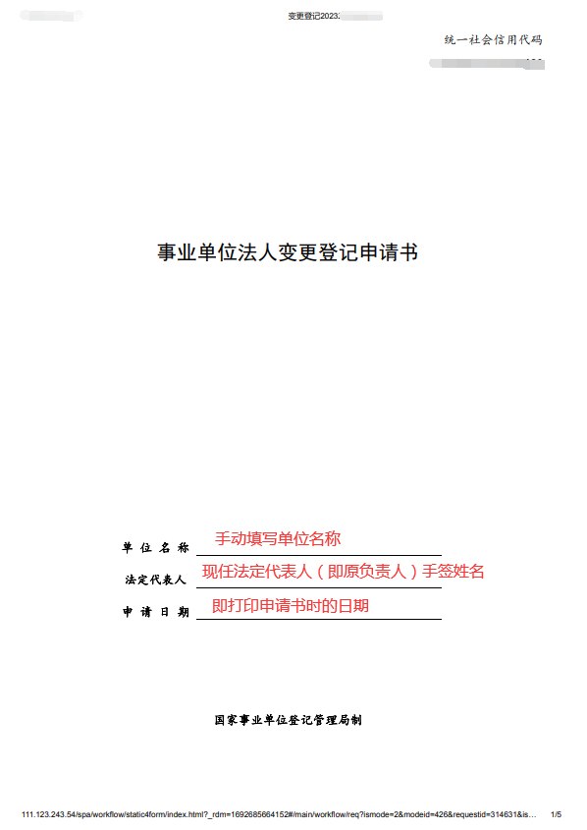
事业单位法人变更登记
关于纸质资料的相关要求
以事业单位法定代表人变更登记为例（见图示说明），其他变更参考执行。
申请的变更登记若未涉及法定代表
人变更的，此处由《事业单位法人
证书》上登记的法定代表人签字。
若申请的变更登记涉及法定代表人
变更的，这里由原来的法定代表人
签字。此处不能盖私章。
注：申请书封面需要加盖事业单位公章

Slide 14
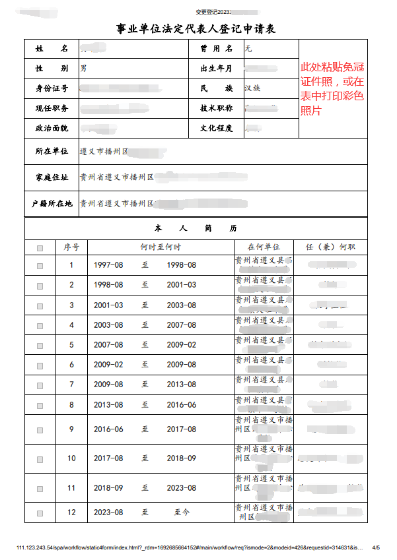
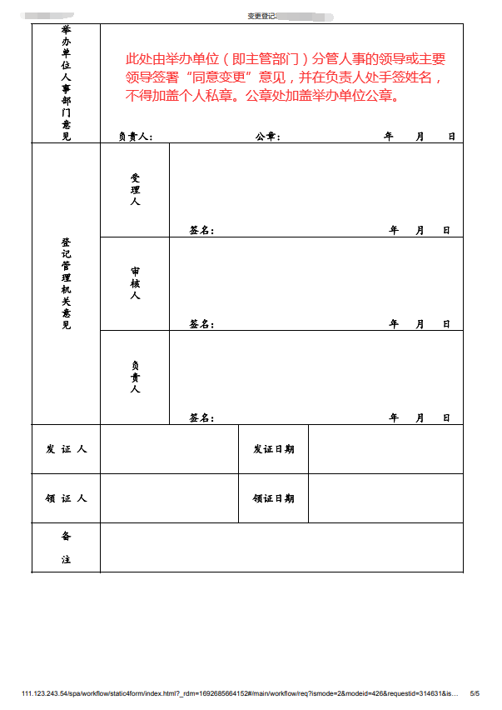
事业单位法人变更登记
关于纸质资料的相关要求
以事业单位法定代表人变更登记为例（见图示说明），其他变更参考执行。

Slide 15
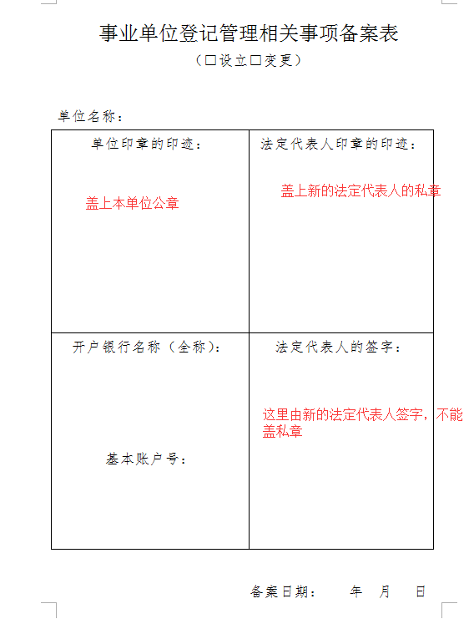
事业单位法人变更登记
关于纸质资料的相关要求
以事业单位法定代表人变更登记为例（见图示说明），其他变更参考执行。
注：《备案表》在涉及法定代表人、
单位名称变更时须提交纸质件，其它变
更不提交。
在涉及单位名称变更的情况下，此处盖上变更后的单位新公章。
在只涉及单位名称变更的情况下，
此处盖上《事业单位法人证书》
上登记的法定代表人的私章。
在只涉及单位名称变更的情况下，
此处由《事业单位法人证书》
上登记的法定代表人签字，不能盖
私章。

